Slide 1
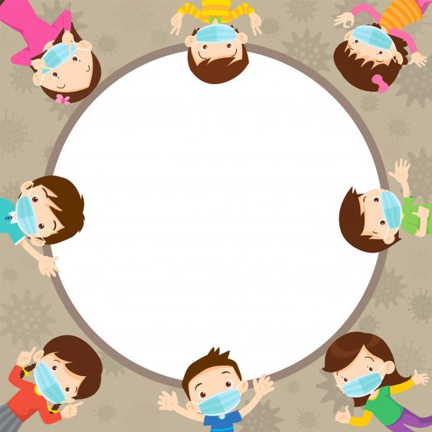

ỦY BAN NHÂN DÂN QUẬN PHÚ NHUẬN
TRƯỜNG TIỂU HỌC NGUYỄN ĐÌNH CHÍNH
TẬP ĐỌC LỚP 3
CỬA TÙNG

Slide 2




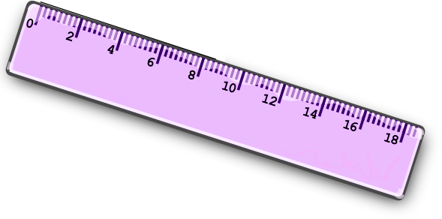

Slide 3
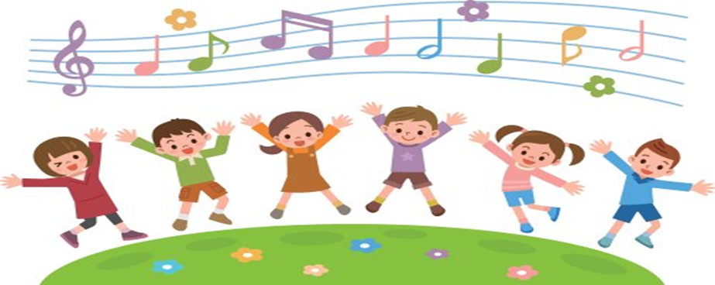
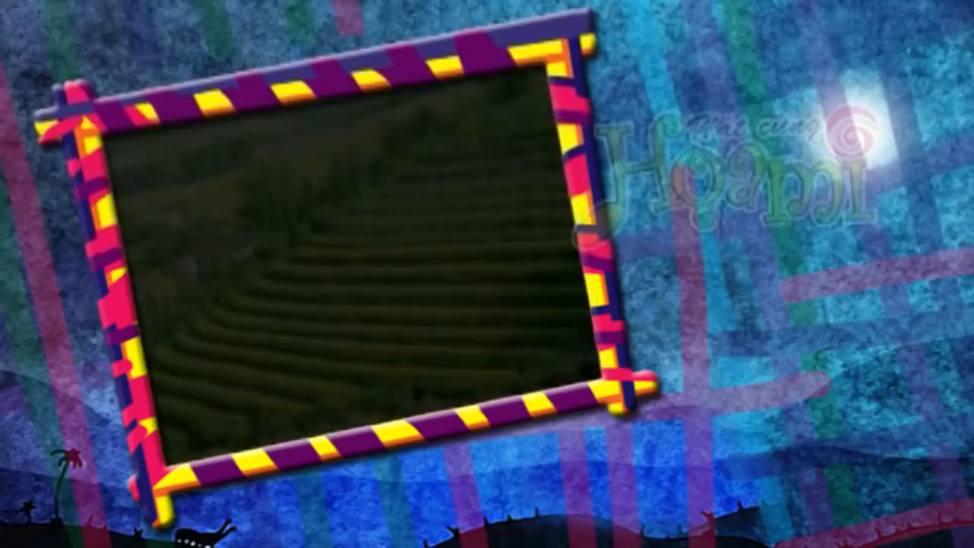
KHỞI ĐỘNG

Slide 4
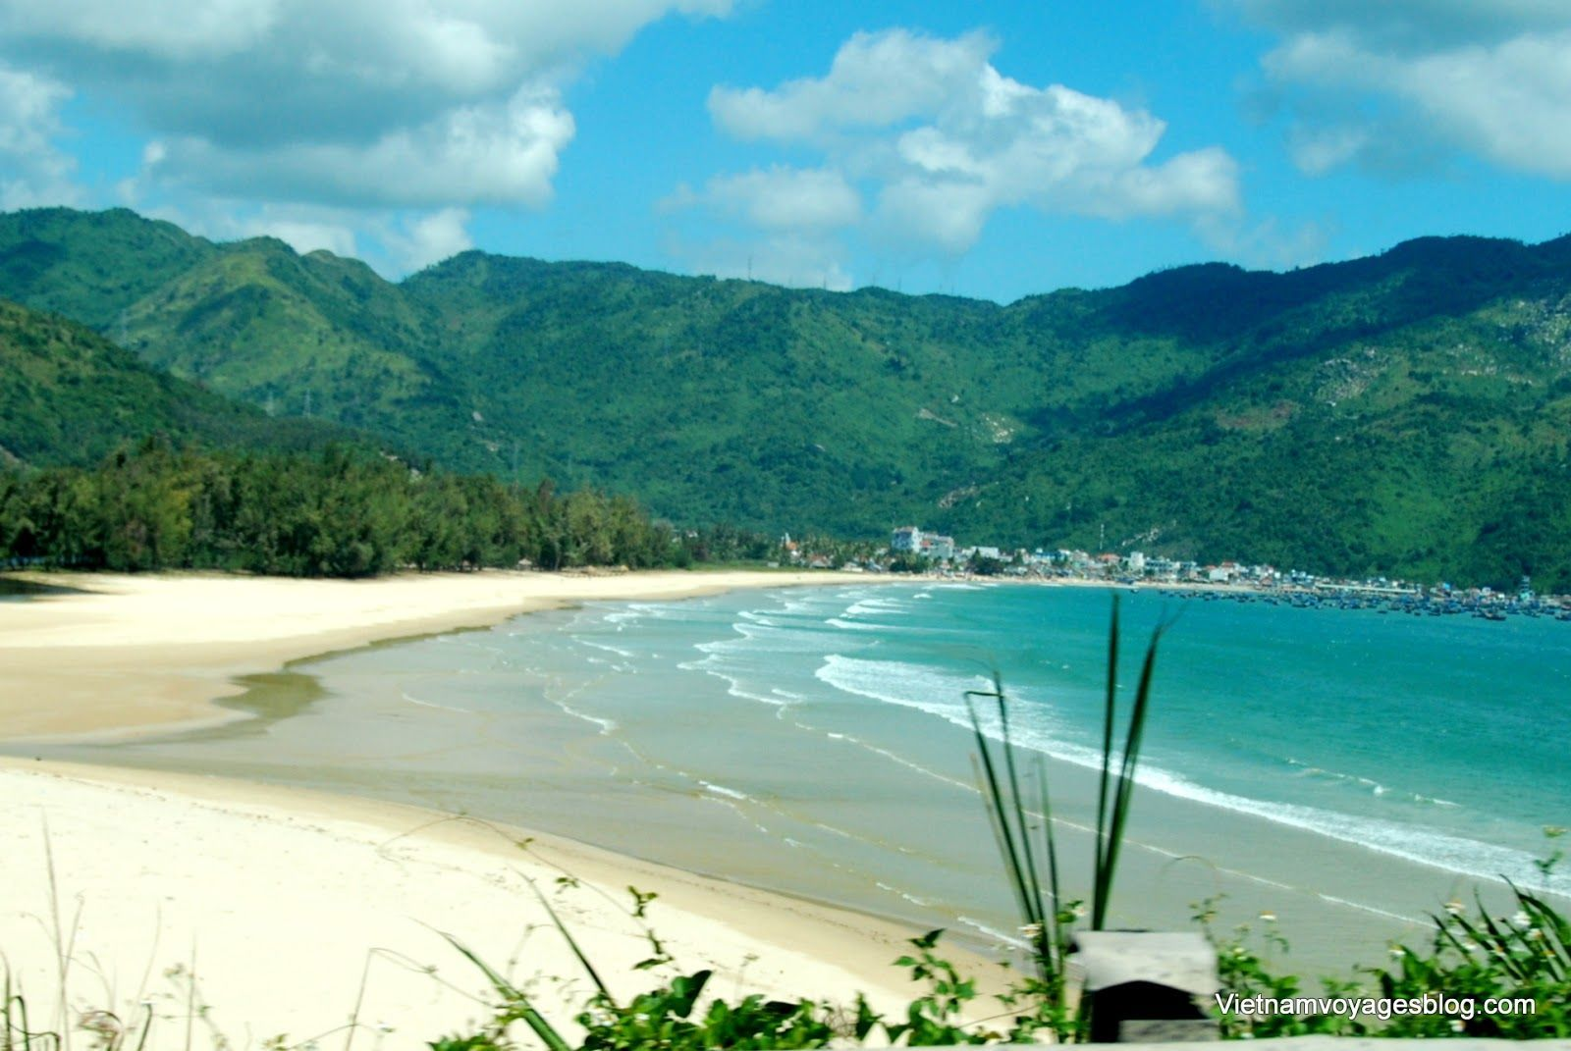
Thứ Ba ngày 14 tháng 12 năm 2021
Tập đọc
Cửa Tùng
Theo Thụy Chương

Slide 5


Tập đọc
Cửa Tùng
Hoạt động 1: Luyện đọc
Hoạt động 2: Tìm hiểu bài
Hoạt động 3: Luyện đọc lại

Slide 6
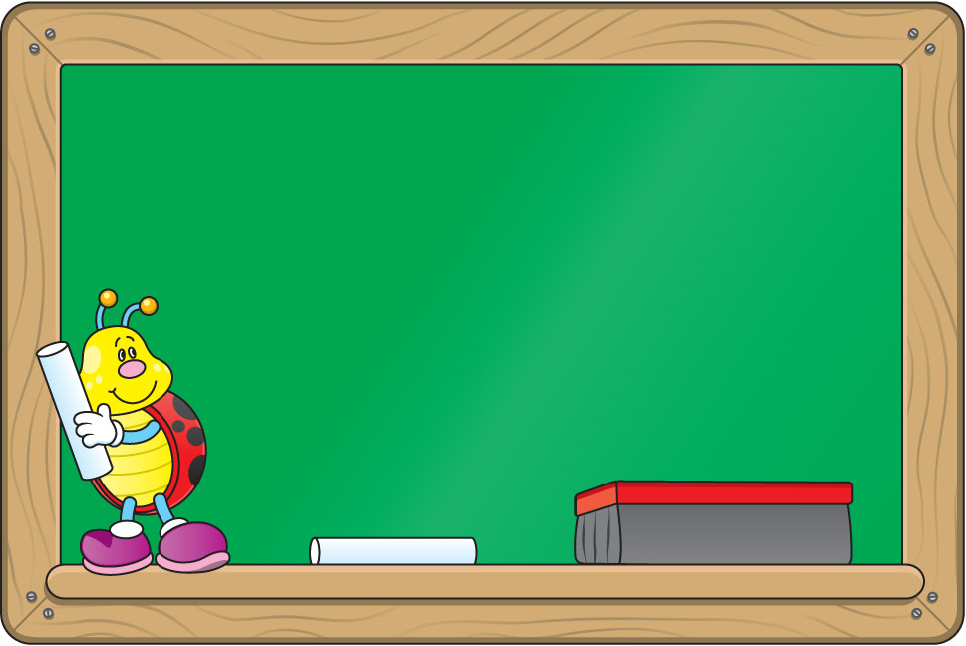
Hoạt động 1: Luyện đọc

Slide 7

Thứ Ba ngày 14 tháng 12 năm 2021
Tập đọc
Sgk/109
Cửa Tùng
Thuyền chúng tôi đang xuôi dòng Bến Hải - con sông in đậm dấu ấn lịch sử một thời chống Mĩ cứu nước. Đôi bờ thôn xóm mướt màu xanh luỹ tre làng và những rặng phi lao rì rào gió thổi.
Từ cầu Hiền Lương, thuyền xuôi khoảng sáu cây số nữa là đã gặp biển cả mênh mông. Nơi dòng Bến Hải gặp sóng biển khơi ấy chính là Cửa Tùng. Bãi cát ở đây từng được ngợi ca là “Bà Chúa của các bãi tắm”. Diệu kì thay, trong một ngày, Cửa Tùng có ba sắc màu nước biển. Bình minh, mặt trời như chiếc thau đồng đỏ ối chiếu xuống mặt biển, nước biển nhuộm màu hồng nhạt. Trưa, nước biển xanh lơ và khi chiều tà thì đổi sang màu xanh lục.
Người xưa đã ví bờ biển Cửa Tùng giống như một chiếc lược đồi mồi cài vào mái tóc bạch kim của sóng biển.
Theo THUỴ CHƯƠNG
Notes:
bánh bao

Slide 8

3 đoạn
Đoạn 1: Từ đầu ... những rặng phi lao rì rào gió thổi.
Đoạn 2: Từ cầu Hiền Lương ... khi chiều tà thì đổi sang màu xanh lục.
Đoạn 3: Từ người xưa đã ví bờ biển ....mái tóc bạch kim của sóng biển.

Slide 9
Thứ Ba ngày 14 tháng 12 năm 2021
Tập đọc
Cửa Tùng
Luyện đọc
Giải nghĩa từ
- cứu nước
- Bến Hải
: sông chảy qua tỉnh Quảng Trị.
- mướt
- Hiền Lương
: cầu bắc qua sông Bến Hải.
- lũy tre làng

Slide 10
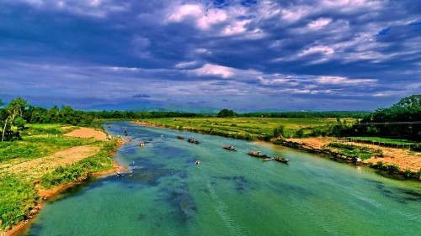
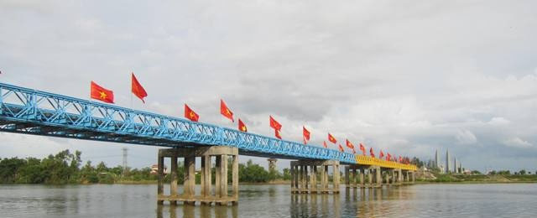
sông Bến Hải
cầu Hiền Lương

Slide 11
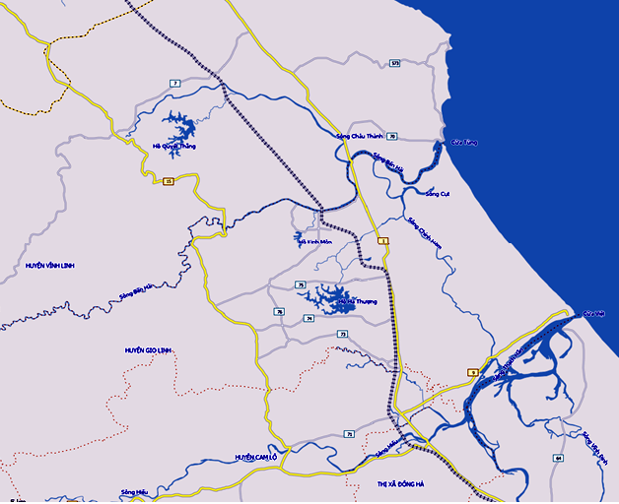
Biển Đông
Cầu Hiền Lương
Cửa
Tùng
Sông Bến Hải
TỈNH QUẢNG TRỊ

Slide 12
Thứ Ba ngày 14 tháng 12 năm 2021
Tập đọc
Cửa Tùng
Luyện đọc
Giải nghĩa từ
- cứu nước
- Bến Hải
: sông chảy qua tỉnh Quảng Trị.
- mướt
- Hiền Lương
: cầu bắc qua sông Bến Hải.
- Đồi mồi
: là loại rùa biển, mai có vân
rất đẹp.
- lũy tre làng
- Bạch kim
: kim loại quý màu trắng;nghĩa trong bài là màu trắng sáng.

Slide 13
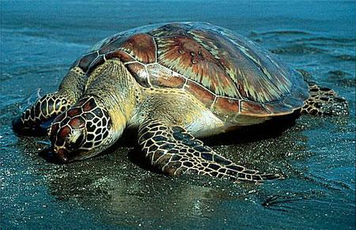
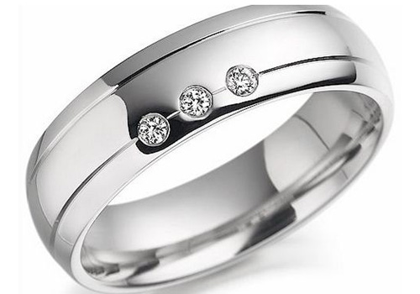
Đồi mồi
Bạch kim

Slide 14
Luyện đọc câu dài
- Từ cầu Hiền Lương, thuyền xuôi khoảng sáu cây số nữa là đã gặp biển cả mênh mông.
- Trưa, nước biển xanh lơ và khi chiều tà thì đổi sang màu xanh lục.

Slide 15
Hoạt động 2: Tìm hiểu bài

Slide 16
Cửa Tùng
Thuyền chúng tôi đang xuôi dòng Bến Hải - con sông in đậm dấu ấn lịch sử một thời chống Mĩ cứu nước. Đôi bờ thôn xóm mướt màu xanh luỹ tre làng và những rặng phi lao rì rào gió thổi.
1. Cảnh hai bên bờ sông Bến Hải có gì đẹp?
Notes:
bánh bao

Slide 17
Tập đọc
Cửa Tùng
Từ cầu Hiền Lương, thuyền xuôi khoảng sáu cây số nữa là đã gặp biển cả mênh mông. Nơi dòng Bến Hải gặp sóng biển khơi ấy chính là Cửa Tùng. Bãi cát ở đây từng được ngợi ca là “Bà Chúa của các bãi tắm”. Diệu kì thay, trong một ngày, Cửa Tùng có ba sắc màu nước biển. Bình minh, mặt trời như chiếc thau đồng đỏ ối chiếu xuống mặt biển, nước biển nhuộm màu hồng nhạt. Trưa, nước biển xanh lơ và khi chiều tà thì đổi sang màu xanh lục.
  2.Em hiểu thế nào là “ Bà chúa của các bãi tắm” ?
Notes:
bánh bao

Slide 18
  2.Em hiểu thế nào là “ Bà chúa của các bãi tắm” ?
“Bà chúa của các bãi tắm” là bãi tắm đẹp nhất trong các bãi tắm.

Slide 20
Từ cầu Hiền Lương, thuyền xuôi khoảng sáu cây số nữa là đã gặp biển cả mênh mông. Nơi dòng Bến Hải gặp sóng biển khơi ấy chính là Cửa Tùng. Bãi cát ở đây từng được ngợi ca là “Bà Chúa của các bãi tắm”. Diệu kì thay, trong một ngày, Cửa Tùng có ba sắc màu nước biển. Bình minh, mặt trời như chiếc thau đồng đỏ ối chiếu xuống mặt biển, nước biển nhuộm màu hồng nhạt. Trưa, nước biển xanh lơ và khi chiều tà thì đổi sang màu xanh lục.
3.Sắc màu
nước
biển
Cửa Tùng
có gì
đặc
biệt?
Notes:
bánh bao

Slide 21

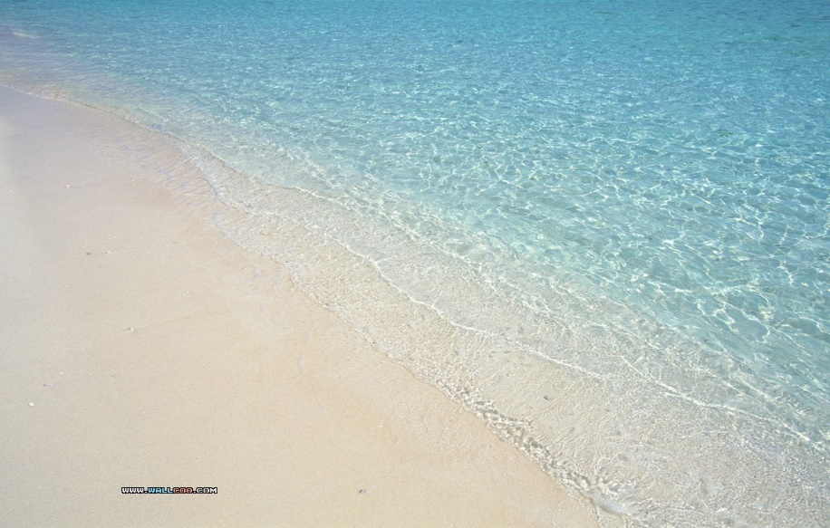
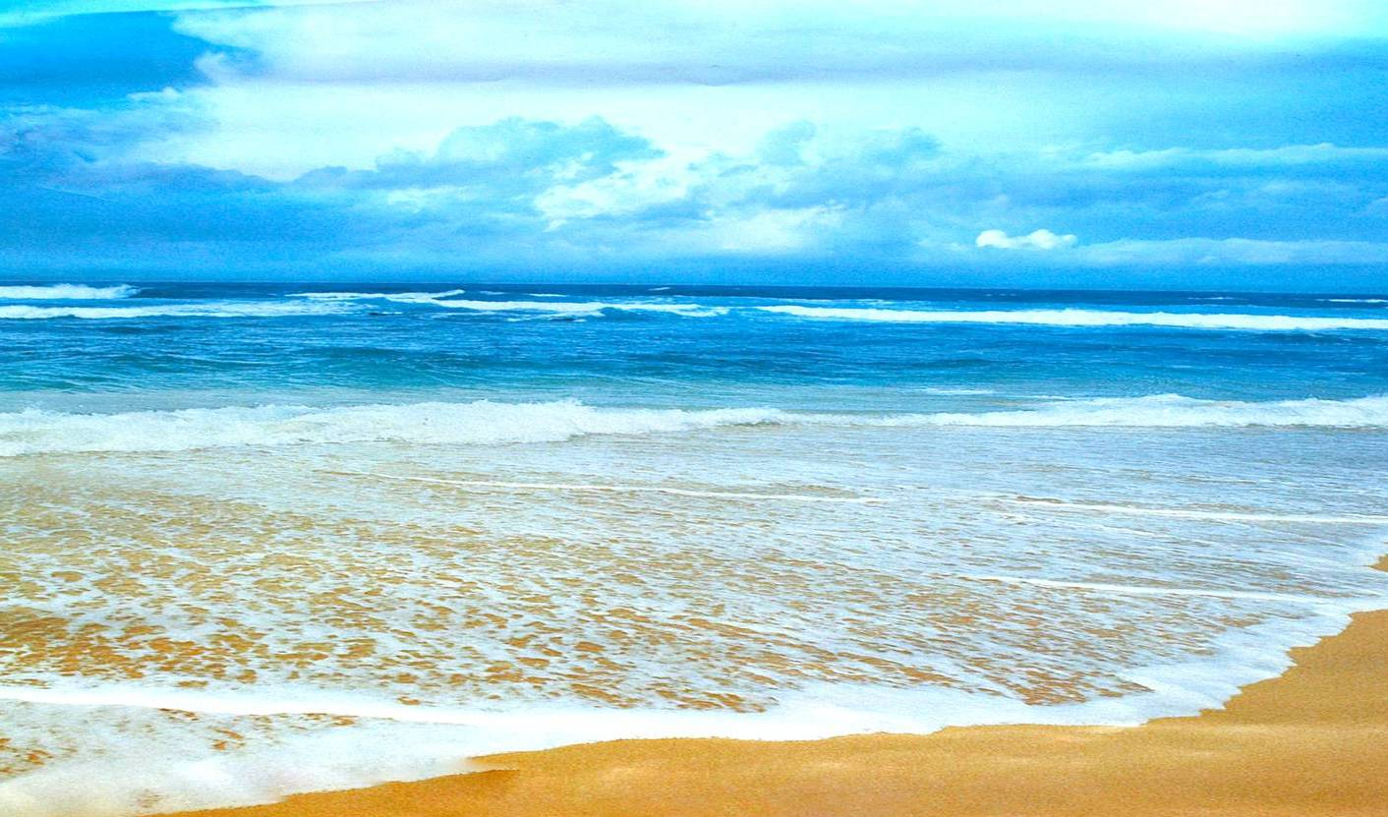
Bình minh
Buổi trưa
Chiều tà

Slide 22
Người xưa đã ví bờ biển Cửa Tùng giống như một chiếc lược đồi mồi cài vào mái tóc bạch kim của sóng biển.
4. Người xưa so sánh bờ biển Cửa Tùng với cái gì ?
Notes:
bánh bao

Slide 23
  NỘI DUNG BÀI HỌC
Tả vẻ đẹp kì diệu của Cửa Tùng – một cửa biển thuộc miền Trung nước ta.

Slide 25
Hoạt động 3: Luyện đọc lại
Các em đọc lại bài, chú ý đọc diễn cảm thể hiện nội dung bài.

Slide 26
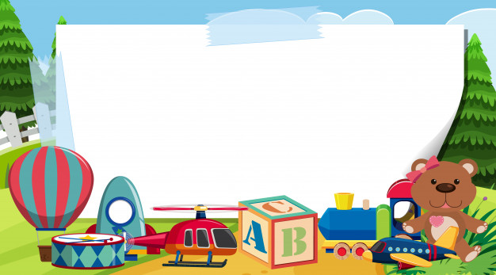
Dặn dò
-Luyện đọc lại bài và trả lời các câu hỏi trong SGK/110
-Chuẩn bị: đọc trước bài Người liên lạc nhỏ/ 112

Slide 27
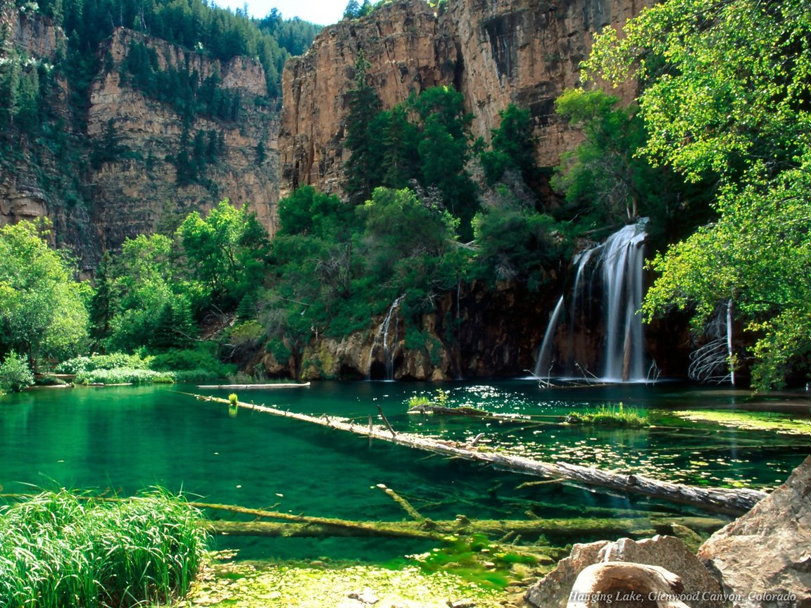

Chào tạm biệt

